Slide 1
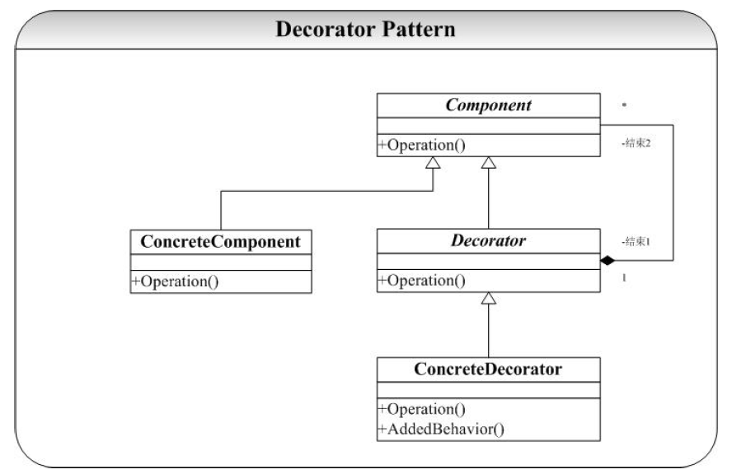
实验
代码
1、理解装饰器模式，根据UML图写出通用代码

Slide 2
实验
要求：1、画出基本UML图
2、写出基本框架代码
2 现假设要实现一个面包店的应用程序，其基本类为面包，现假设基础面包类实现如下：
public abstract class Bread{
public double cost(); //计算面包的价格
public string getDescription(); //获取面包的描述
}
通过该基础面包类，可以得到3种基本面包类型：日式面包，法式面包，美式面包，现基础面包的情况下，请根据自己日常情况，加入6-10种调料，可以形成对应的面包品种，请利用装饰器模式实现这个功能

Slide 3
实验
3 完成书上P172页 4题，给出UML图和框架代码
提交要求：
1、包括3个题分别的通用代码框架、设计的UML图
提交时间：2021年-5月20日24点前，过期不收
提交内容：
1、实验报告和代码源文件，命名区分，并打包
以：姓名-学号-实验5的方式命名
2、邮件主题：软件设计-实验5
提交邮箱：zlkmust@163.com

